Slide 1
APP-398T
How to declare your app’s capabilities
アプリのケイパビリティを宣言する方法
Jeff Johnson
Director of Development
Windows User Experience
Microsoft Corporation

Slide 2
免責事項
本プレゼンテーション (以下、本書) で提供されている情報は、本書が発表された時点における Microsoft の見解を述べたものです。市場ニーズの変化に対応する必要があるため、本書は記載された内容の実現に関する Microsoft の確約とはみなされないものとします。また本書に記載された情報の正確さについて、保証するものではありません。
本書は情報の提供のみを目的としており、明示または黙示に関わらず、本書について Microsoft はいかなる保証をするものでもありません。
本書に記載されている機能名や用語の日本語訳は、あくまでも暫定的なものであり、将来変更される可能性があります。

Slide 3
アジェンダ
Metro スタイル アプリのケイパビリティ (機能) モデルの概要
ファイル システム/デバイスへのアクセスに関するベスト プラクティス
ケイパビリティと連携するための新機能
理解していただきたいこと
必要なケイパビリティを特定し追加する方法
プログラムによるファイル アクセスをアプリに追加する方法

Slide 4
ケイパビリティは、システム リソースとデバイスへのアクセスを提供。 パッケージ マニフェストで宣言

Slide 5
ケイパビリティが実現すること
プログラムによるファイル システムへの簡単なアクセス、ファイルの種類の関連付け、ファイルを開くための新しいシステム UI コントロール
ファイル システムとデバイス (Web カメラや位置センサーなど) との簡単な統合
アプリ購入前に必要なケイパビリティをユーザに提示する、PC リソースへの新しい宣言型のアクセス モデル

Slide 6
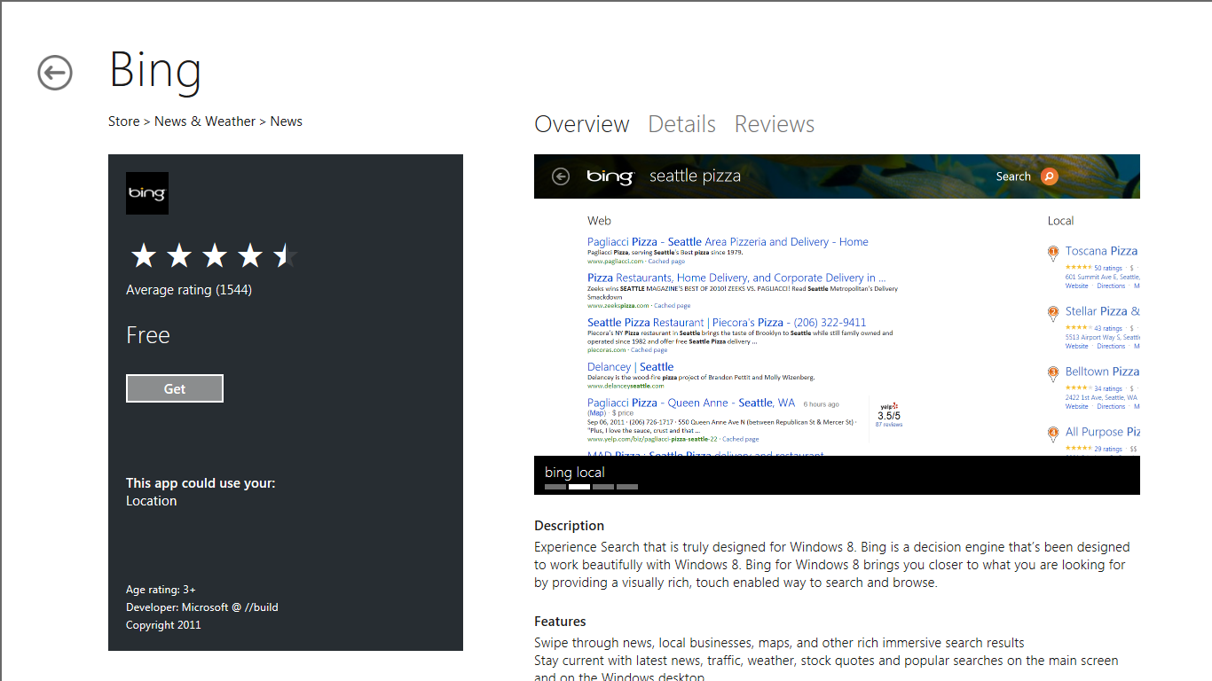
Store に表示されるケイパビリティ

Slide 7
制御をするのは常にユーザー側
ユーザーは Store でのアプリ入手時に、宣言されたケイパビリティを確認できる
ユーザーの受ける印象と実情がマッチすること
ユーザーは各アプリの [設定] チャームから、個人情報にアクセスするデバイスへのアクセスを有効化/無効化できる
ファイルの種類の関連付けにも宣言を使用し、ユーザーは各ファイルの種類に使用するアプリケーションを選択できる

Slide 8
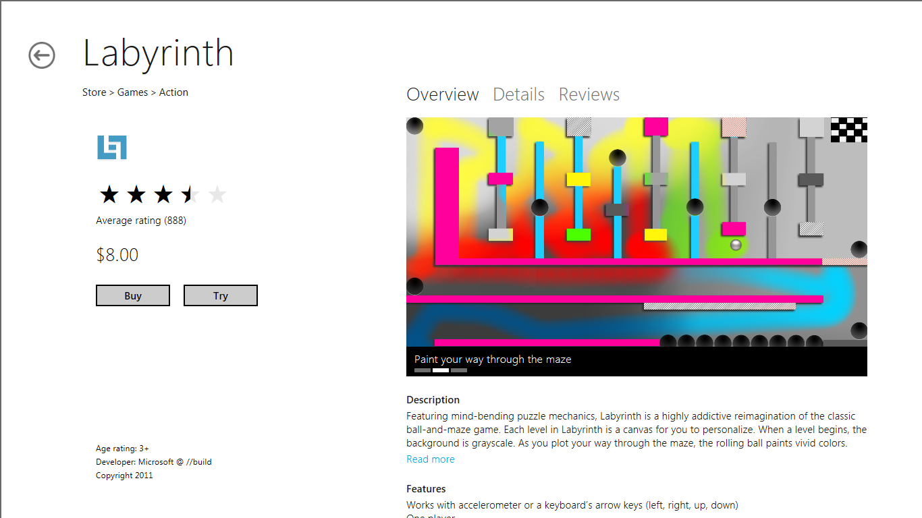
ケイパビリティの確認
This app could use your:
Location
Documents Library
Webcam
Microphone

Slide 9
Windows ランタイム環境
AppContainer – 署名済み + 検証済み
起動およびコントラクト
Core OS
process.exe
WinRT API
API の直接呼び出し
パッケージ マニフェストで 宣言されているケイパビリティでフィルタリングされる

Slide 10
Metro スタイル アプリ パッケージ
1 つのパッケージに 1 つの Metro スタイル アプリを格納
Store からのみ配信
ユーザーは簡単にインストール/アンインストール可能
以下のアプリケーション インタフェースを宣言
ケイパビリティ
デバイス
ファイルの種類の関連付け
アプリ コントラクト

Slide 11
ファイルのケイパビリティ
musicLibrary
picturesLibrary
videoLibrary
documentsLibrary
removableStorage

Slide 12
デバイスのケイパビリティ
webcam
microphone
location
sms
proximity
新しいデバイス クラスに拡張可能

Slide 13
ネットワークと ID 管理のケイパビリティ
ネットワークのケイパビリティ
internetClient
internetClientServer
privateNetworkClientServer
ID 管理のケイパビリティ
defaultWindowsCredentials
sharedUserCertificates

Slide 14
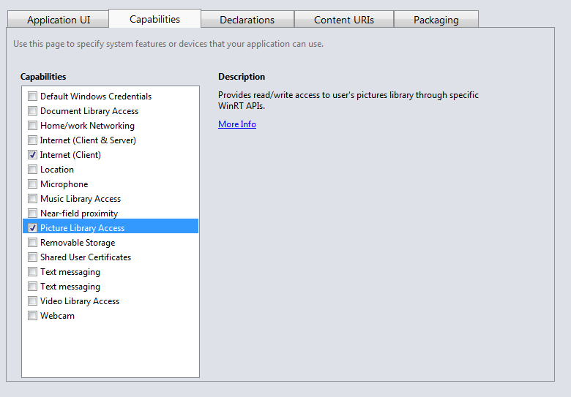
マニフェスト デザイナー

Slide 15
例: ケイパビリティの XML
<Capabilities>
<Capability Name="picturesLibrary" />
<Capability Name="internetClient" />
</Capabilities>

Slide 16
ケイパビリティがないパッケージでも、 プライベートの作業フォルダーや単純な センサー (加速度センサーなど) にアクセス可能

Slide 17
ファイルの選択機能を使って ファイル システムにアクセスする
デモ

Slide 18
複数のアイテムを開く
// JavaScript
var picker = new Windows.Storage.Pickers.FileOpenPicker();
picker.fileTypeFilter.replaceAll(["*"]);
picker.pickMultipleFilesAsync().then( function (files) {
if (files.size > 0) {
// 選択されたファイルの配列を操作
} else {
// ファイルは返されない
}
});
// C#
FileOpenPicker picker = new Windows.Storage.Pickers.FileOpenPicker();
picker.fileTypeFilter.replaceAll(["*"]);
IReadOnlyList<StorageFile> files = await openPicker.PickMultipleFilesAsync();
if (files.Count > 0) {
// 選択されたファイルの配列を操作
} else {
// ファイルは返されない
}

Slide 19
ファイルを保存する (JavaScript)
// JavaScript
var savePicker = new Windows.Storage.Pickers.FileSavePicker();
savePicker.defaultFileExtension = ".docx";
savePicker.suggestedFileName = "New Document";
savePicker.fileTypeChoices.insert("Microsoft Word Document", [".docx", ".doc"]);
savePicker.fileTypeChoices.insert("Plain Text", [".txt"]);
savePicker.pickSaveFileAsync().then( function (file) {
if (file) {
// アプリケーションは、保存されたファイルの読み取り/書き込みアクセス権限を取得
} else {
// ファイルは返されない (キャンセル、アクセス拒否など)
}
});

Slide 20
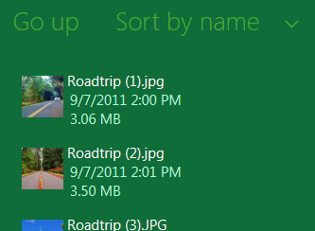
ピッカー (選択機能) のプロパティ
プレゼンテーション モード
thumbnail、list
デフォルトの場所
個々のユーザー ライブラリまたはコンピューター
カスタムのボタン ラベル
開く、保存、インポート、アップロードなど
選択機能の識別子
アプリ内で複数の選択機能のコンテキストが許可される

Slide 21
ファイルおよびフォルダーへの
プログラムによるアクセス

Slide 22
画像ライブラリへの プログラムによるアクセス
デモ

Slide 23
ドキュメント ライブラリと リムーバブル ストレージ
ドキュメント ライブラリとリムーバブル ストレージへのアクセスは、パッケージ マニフェスト内のファイルの 種類の関連付けでフィルタリングされる

Slide 24
ドキュメント ライブラリへのアクセス
デモ

Slide 25
ファイルの種類の関連付け
マニフェスト経由の登録
ファイルの種類の関連付けは、マニフェストで静的に宣言される
登録済みのファイルの種類を新しいアプリで開くことができる場合、ユーザーにトーストが表示される
起動イベントはアプリケーション アクティベーション中に 処理される
// アクティベーションを受信
function onActivatedHandler(eventArgs) {
if (eventArgs.kind == Windows.ApplicationModel.Activation.ActivationKind.file) {
// ...

Slide 26
デバイスのケイパビリティ

Slide 27
デバイスの使用
ネイティブ デバイスおよび特別なデバイスとのシンプルな 統合
一般的なデバイス クラスには宣言型のアクセス モデルを使用
Web カメラとマイク
位置認識
近接センサー
SMS
その他...
個人情報にアクセスするデバイスを使用する場合は、ユーザーの同意が必要

Slide 28
デバイスが存在しない場合の処理方法
開発者がデバイスの不在を処理しなければならない理由
デバイスは常に存在し、動作するとは限らない
ユーザーはアプリからアクセスを無効化できる
絶対に必要になるまでデバイスへのアクセスを保留する
デバイスが使えない場合の二次的なエクスペリエンスを 検討する

Slide 29
同意のメッセージとアクセスの 許可/無効化 (位置認識)
デモ

Slide 30
まとめ

Slide 31
まとめ
必要なケイパビリティを宣言する
必要なケイパビリティのみを要求する
絶対に必要になるまで、デバイスの使用を保留する
顧客の意思決定を尊重することが優れたエクスペリエンスにつながる

Slide 32
関連セッション
[PLAT-282T] File type associations and AutoPlay
[HW-745T] Reimagining the experience for connecting with devices
[HW-747T] Building Metro style apps that connect to specialized devices
[PLAT-785T] Creating connected apps that just work on today's networks
[PLAT-894T] Seamlessly interacting with web and local data

Slide 33
その他の参照リソースとドキュメント
ファイル SDK のサンプル
ファイル アクセス
ファイルの選択機能
フォルダーの列挙
デバイス SDK のサンプル
ジオロケーション (地理位置情報)
メディアのキャプチャ

Slide 34
thank you
Feedback and questions http://forums.dev.windows.com
Session feedback http://bldw.in/SessionFeedback

Slide 35
© 2011 Microsoft Corporation. All rights reserved. Microsoft, Windows, Windows Vista and other product names are or may be registered trademarks and/or trademarks in the U.S. and/or other countries.
The information herein is for informational purposes only and represents the current view of Microsoft Corporation as of the date of this presentation. Because Microsoft must respond to changing market conditions, it should not be interpreted to be a commitment on the part of Microsoft, and Microsoft cannot guarantee the accuracy of any information provided after the date of this presentation. MICROSOFT MAKES NO WARRANTIES, EXPRESS, IMPLIED OR STATUTORY, AS TO THE INFORMATION IN THIS PRESENTATION.

